Slide 1
Robotium自动化测试框架

Slide 2
Robotium是什么
官方Robotium实例
控件操作
使用Robotium对APK实施测试
测试脚本的批量运行
持续集成

Slide 3
Robotium是什么
Robotium是一款国外的Android自动化测试框架，主要针对Android平台的应用进行黑盒自动化测试，它提供了模拟各种手势操作（点击、长按、滑动等）、查找和断言机制的API，能够对各种控件进行操作。
优势：
同时支持Native应用和Hybrid应用。
由于是基于Instrumentation的测试，测试代码运行于被测应用所在的进程，控件识别与模拟UI事件都可以快速执行，因此测试用例执行速度更快。
由于是通过在运行时识别控件而非通过固定坐标方式，因此测试用例可以更健壮。
由于支持黑盒方式，不需要深入了解被测应用即可开展测试，因此编写用例花费的时间可以更少。
由于可以通过Maven、Gradle或者Ant运行测试用例，因此可以很好地作为持续集成的一部分
局限性：
由于是基于Instrumentation的事件发送，因此无法跨应用。
代码运行在被测进程，可能影响被测进程的内存、CPU占用，若用于性能监控数据会有误差

Slide 4
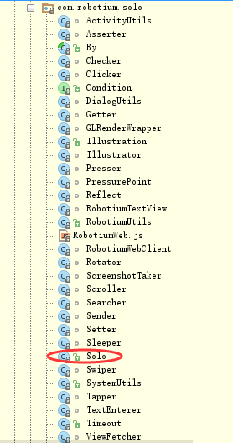
Robotium提供的类
By：Web元素的选择器
Condition：接口类，用于等待
RobotiumUtils：工具类
Solo.Config：Solo配置类
SystemUtils：系统级工具类
TimeOut：Solo配置类。
WebElement：Web元素的抽象类
Getter：提供控件获取相关API
ActivityUtils：提供Activity相关
Asserter：提供断言相关的API
Clicker：提供模拟点击相关的API
ScreenshotTaker：提供截图相关的API

Slide 5
Robotium提供的类
Scroller：提供滚动相关的API
Searcher：提供控件搜索相关的API
ViewFetcher：提供控件过滤相关的API
Waiter：提供控件等待相关的API
WebUtils：提供Web支持相关的API
Solo：对外提供各种API，Solo类采用中介者模式，持有com.robotium.solo包下的其他类的实例对象，当我们调用Solo类中的API时，大多数是转而调用com.robotium.solo包下其他类的方法
Robotium为了简化测试用例的编写，将以上的这些类都置为protected，对外只提供Solo类，因此，在编写测试用例时，主要实例化Solo类即可。

Slide 6
Robotium是什么
官方Robotium实例
控件操作
使用Robotium对APK实施测试
测试脚本的批量运行
持续集成

Slide 7
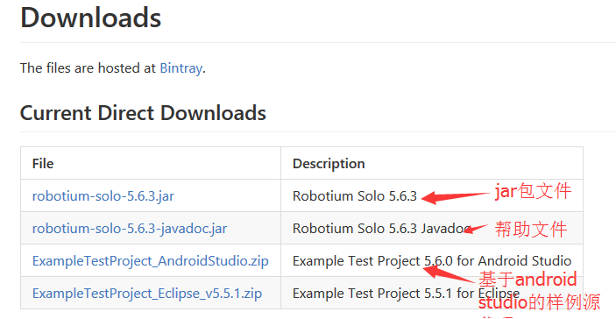
第一个Robotium实例
https://github.com/RobotiumTech/robotium/wiki/Downloads

Slide 8
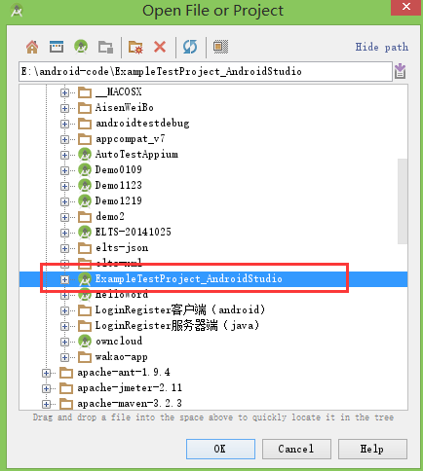
导入样例项目
File->open

Slide 9
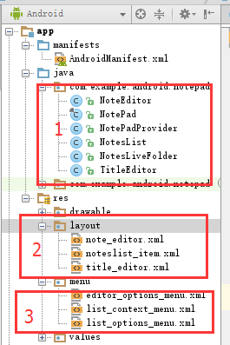
样例结构分析
1.源代码的实现
2.布局文件
3.菜单文件

Slide 10
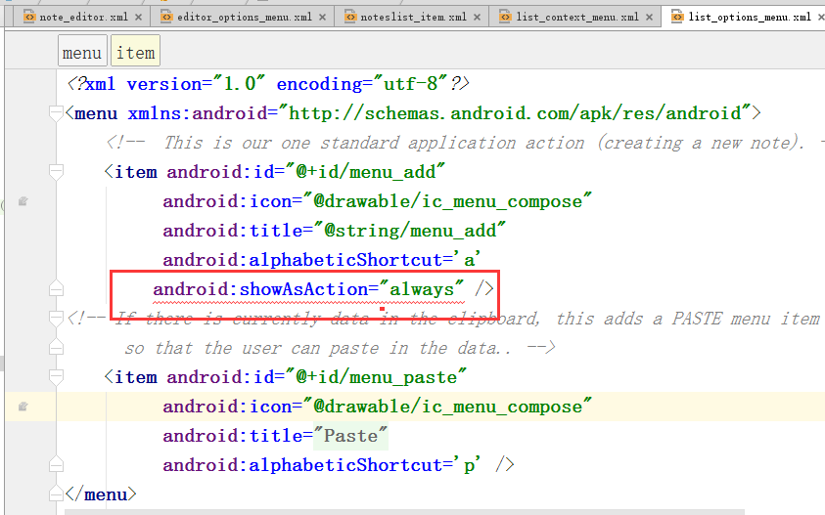
菜单文件报错
原因：SDK版本的问题
解决办法是：添加此命名空间 xmlns:app="http://schemas.android.com/apk/res-auto" ，
使用app:showAsAction代替android:showAsAction

Slide 11
样例代码分析
NotesList Activity: 列出所有的日记的界面。同时这个也是NotePad的主界面，点击NotePad应用图标之后就会进入到这个界面
NoteEditor Activity: 日记增加或者编辑界面。用户可以进入到这个界面增加一个日记，同时也可以对已经有的日记进行编辑
TitleEditor Activity: 日记标题修改界面。用户可以进入该界面进行日记标题的修改
上下文菜单Context Menu: 在NotesList界面长按一个日记项会弹出一个上下文菜单并提供多个选项给用户选择，用户可以通过上下文菜单来对该日记进行多个操作
系统菜单Option Menu: 用户按下你的安卓手机的系统菜单物理键会弹出系统菜单选项，在不同的界面会提供不同的选项功能帮组大家对日记进行操作

Slide 12
robotium测试代码解析
测试类在设备或仿真器上运行，必须在前面加上@RunWith(AndroidJUnit4.class)注释
AndroidJUnitRunner是一个可以用来运行JUnit 3和JUnit 4样式的测试类的Test Runner
setUp()函数是在运行测试用例之前做一些准备的工作，通常调用getInstrumentation()和getActivity()来获取当前测试的设备和待测应用启动的活动对象，并创建solo实例。
tearDown()函数是在测试用例运行完成之后做的一些收尾工作，关闭所有打开的Activity。

Slide 13
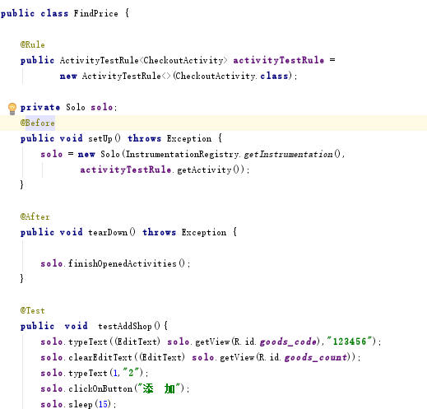
robotium测试代码解析
使用ActivityTestRule获取入口的Activity

Slide 14
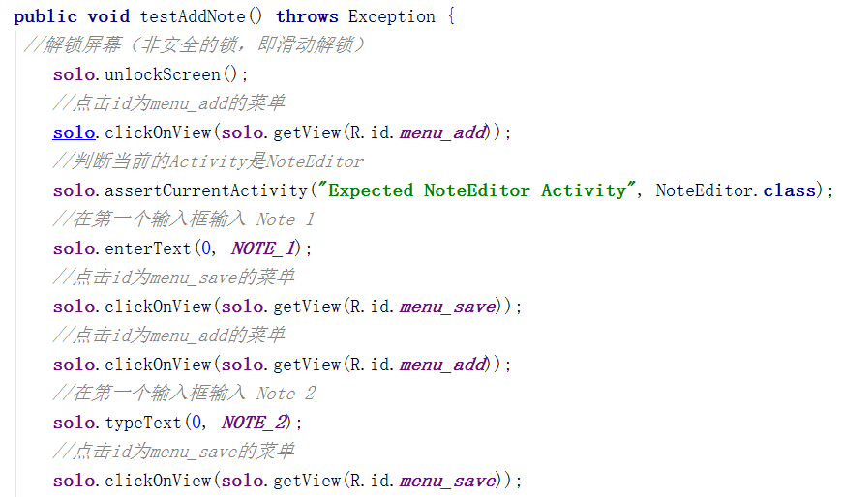
robotium测试代码解析

Slide 15
Robotium是什么
官方Robotium实例
控件操作
使用Robotium对APK实施测试
测试脚本的批量运行
持续集成

Slide 16
Robotium的控件获取、操作及断言
要完成对手机的模拟操作，应该包含以下几个基本操作：
（1）需要知道所要操作控件的坐标。
（2）对要操作的控件进行模拟操作。
（3）判断操作完成后的结果是否符合预期。
根据被测应用的控件ID来获取

Slide 17
控件获取-根据控件ID来获取
返回值 | 方法及说明
View | getView(int ID) 根据ID获取控件
View | getView(String ID) 根据ID获取控件
例如：android:id="@+id/goods_code“
android:id="@+id/goods_count"
solo.enterText((EditText) solo.getView(R.id.goods_code),"123456");
或者 solo.typeText((EditText) solo.getView("goods_count"),"4");
在Android中，所有的控件都继承自View，因此，如果被测应用中的控件有唯一ID的话，就可以使用这种通过ID形式唯一获取所要操作的控件

Slide 18
控件获取-根据控件ID来获取
处理id相同的控件
需要先获取节点控件的父视图，通过父视图再查找相应的子视图
RelativeLayout rel = (RelativeLayout) solo.getView("e1"); ArrayList<TextView> textViews = solo.getCurrentViews(TextView.class,rel);

Slide 19
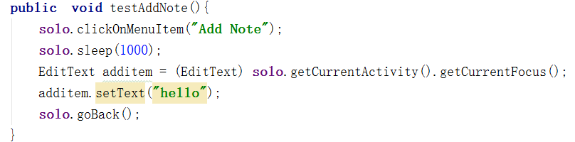
根据光标的位置

Slide 20
控件操作-根据索引、文本来获取
此方式是Robotium先将当前界面中的所有控件全部获取，然后按控件类型、索引进行过滤后再获取指定的控件View
返回界面中第一个类型为Button的控件
例如：Button loginBtn = (Button) solo.getButton(0);
其他的如getEditText（int index）、getText（int index）均同理。
返回界面中文本为‘登录’类型为Button的控件
Button loginBtn = (Button) solo.getButton("登录");
返回值 | 方法及说明
Button | getButton(int index) 根据索引index获取控件
Button | getButton(String text) 根据文本text获取控件

Slide 21
控件操作-点击、长按操作
返回值 | 方法及说明
void | clickOnView(View view) 点击指定的view控件 clickLongOnView(View view) 长按指定的View组件
void | clickOnScreen(float x, float y) 根据坐标x,y点击屏幕 clickLongOnScreen(float x, float y) 根据坐标x,y长按屏幕
Button loginBtn = (Button) solo.getButton("btn_ok"); solo.clickOnView(loginBtn);
Robotium还提供了点击文本、点击图片的API，例如clickOnText(String text)、clickOnButton(String text)

Slide 22
控件操作-操作输入框
返回值 | 方法及说明
void | enterText(EditText editText, String text) 在指定的EditText 中输入文本text enterText(int index, String text) 在索引为index的EditText 中输入文本text
void | typeText(EditText editText, String text) 在指定的EditText 中输入文本text typeText(int index, String text) 在索引为index的EditText 中输入文本text
void | clearEditText(int index) clearEditText(EditText editText) 清空输入的文本框
内部实现的区别
typeText方法是robotium框架调用系统Instrumentation类里面的sendStringSync方法来实现的；
enterText是调用TextView里面setText方法来实现的。
由于调用方法的不同，两个方法在测试过程中显示也是不一样 的，typeText有输入的痕迹，模拟按键输入，然而enterText直接显示文字

Slide 23
控件操作-操作输入框
EditText et1= (EditText) solo.getView(R.id.goods_code); solo.enterText(et1,"123456");
solo.typeText(et1,“123456”);会展示输入的过程

Slide 24
控件操作-滑动、滚动
在滑动方面，测试框架主要提供了两类支持
1.根据坐标进行滑动从而可以模拟各类手势操作，
2.则是根据控件来直接进行滚动操作
返回值 | 方法及说明
void | drag(float fromX, float toX, float fromY, float toY, int stepCount) 从起始点x,y滑至终点x,y坐标；通过stepCount参数指定滑动时的步长
void | scrollToTop() 滑动至顶部scrollToBottom()滑动至底部
void | scrollUp() 向上滑动屏幕 scrollDown()向下滑动屏幕
void | scrollListToLine(AbsListView absListView, int line) 滑动列表至第line行
其中步长stepCount的意思是，假如要从A点滑到B点，如果步长为1，那么将直接产生从A点到B点的手势操作，滑动速度很快；如果步长为100，则将从A到B分成100等份，例如A、A1、A2…B，然后依次从A滑到A1，再从A1滑到A2、A2滑到A3……这样滑动更慢但结果也更精确

Slide 25
控件操作-搜索与等待
返回值 | 方法及说明
void | sleep(int time) 休眠指定时间，单位毫秒
boolean | searchText(String text) 从当前界面搜索指定文本
boolean | waitForView(int id) 等待指定控件出现 waitForText(String text)等待指定文本出现
boolean | waitForActivity(String name)等待指定的Activity出现
boolean | waitForLogMessage(String logMessage) 等待指定的日志信息出现
boolean | waitForDialogToOpen() 等待弹框打开 waitForDialogToClose() 等待弹框关闭

Slide 26
控件操作-截图及其他
返回值 | 方法及说明
void | takeScreenshot(String name) 截图，图片名称为指定的name参数，图片默认路径为/sdcard/Robotium-Screenshots/
void | finishOpenedActivities() 关闭当前已经打开的所有的Activity
void | goBackToActivity(String name) 不断地点击返回键直至返回到指定的Activity
void | goBack()点击返回键
void | hideSoftKeyboard()收起键盘
void | setActivityOrientation(int orientation)等待设置Activity的转屏方向 Solo.LANDSCAPE手机横向显示 Solo.PORTRAIT手机纵向显示
Notes:
在Robotium中，截图的方法时调用takeScreenshot()。
但有使用你会发现明明代码里调用了solo.takeScreenshot()，但却没有截图成功，那是因为被测试的应用没有SD卡的权限（因为该方法会把截图保存在SD卡中）。
因此要使用该方法，必须在被测工程的AndroidManifest.xml中添加如下标示：
< uses-permission
android:name= "android.permission.WRITE_EXTERNAL_STORAGE" >
</ uses-permission >
调用该方法会将截图保存在 /sdcard/Robotium-Screenshots/ 的文件夹中，截图为默认名字

Slide 27
控件操作-WebView支持
返回值 | 方法及说明
ArrayList<WebElement> | getCurrentWebElements() 获取当前Webview的所有WebElement元素
ArrayList<WebElement> | getWebElements(By by) 根据指定的元素属性获取当前的Webview的所有WebElement元素
void | clickOnWebElement(WebElement webElement) 点击WebElement
void | clickOnWebElement(By by) 通过By 根据指定的元素属性点击WebElement
void | enterTextInWebElement(By by, String text) 根据By找到指定的WebElement，并输入指定的文本text
boolean | waitForWebElement(By by) 等待根据by获得的WebElement出现

Slide 28
控件操作-WebView支持
在Robotium中对WebElement进行操作有两种方式，一种是先获取相应的WebElement，然后发送点击事件，另一种则是直接调用clickOnWebElement（By by）进行点击。
例如：
solo.clearTextInWebElement(By.id("login-username"))
solo.clearTextInWebElement(By.id("login-password"))
solo.enterTextInWebElement(By.id("login-username"), "1399811201@qq.com")

Slide 29
Robotium中的断言
返回值 | 方法及说明
void | assertCurrentActivity(String message, String name) 断言当前的界面是否为指定的activity，若不是则抛出一个带有messge提示的异常
void | assertMemoryNotLow() 断言当前是否处于低内存状态

Slide 30
Robotium是什么
官方Robotium实例
控件操作
使用Robotium对APK实施测试
测试脚本的批量运行
持续集成

Slide 31
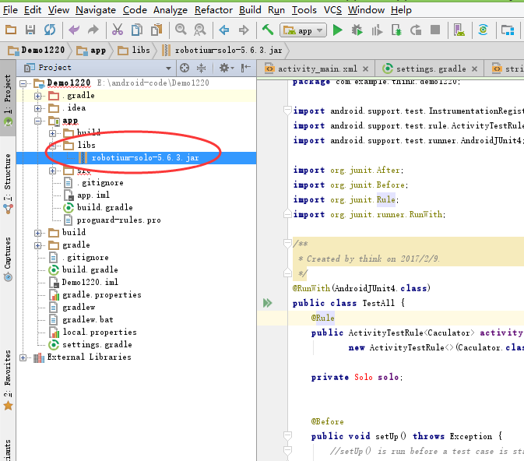
基于有源码的应用的robotium测试
以robotiumdemo为例
导入robotium-solo-5.6.3.jar
建议采用源码布局文件来定位控件，测试代码和源代码同在一个project中
Notes:
eclipse中有测试工程

Slide 32
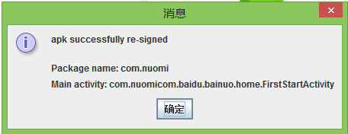
基于APK包应用的robotium测试
APK包重新签名
准备：
re-sign.jar重签名工具：（http://recorder.robotium.com/downloads/re-sign.jar； 待重签名的apk；
环境配置：配置ANDROID_HOME为android sdk的目录，例如：D:\android-sdk
在path下添加这两个：%ANDROID_HOME%\tools;%ANDROID_HOME%\platform-tools; 重新开关一次命令窗口
如何使用：双击re-sign.jar，将要重签名的应用拖入到打开的应用中

Slide 33
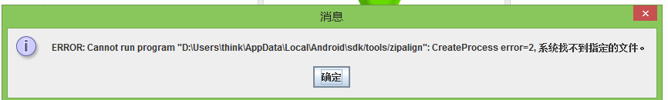
报错
解决办法：下载zipalign.exe置于SDK\tools\目录下

Slide 34
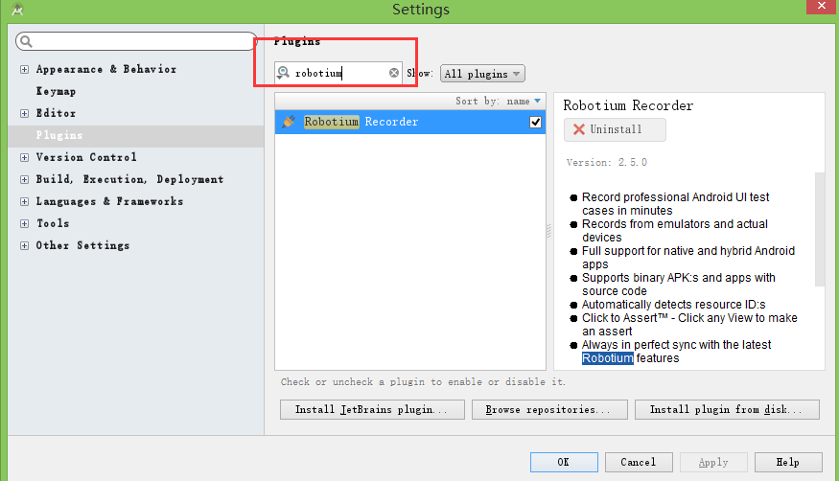
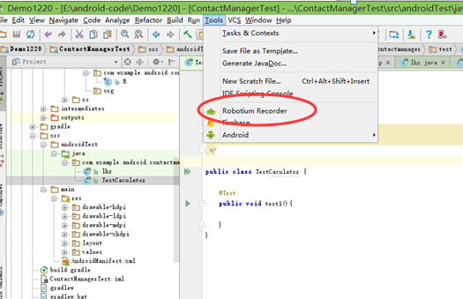
robotium recorder安装
下载插件File->Settings->Plugins，搜索Robotium Recorder插件，进行安装
更多：http://robotium.com/pages/installation-android-studio

Slide 35
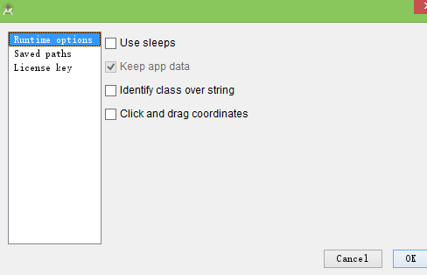
robotium recorder-Settings
用户文档：http://robotium.com/pages/user-guide-android-studio
Use sleeps ：如果想要测试用例在回放时也同样使用录制时的相同速度，需要选择此项
Keep app data：是否保留应用程序的数据相关信息
Identify class over string ：默认的视图标识符是资源ID，如果资源ID丢失，可以使用字符串标识符
Click and drag coordinates：记录用户在手机屏幕上点击和拖动坐标的操作。

Slide 36
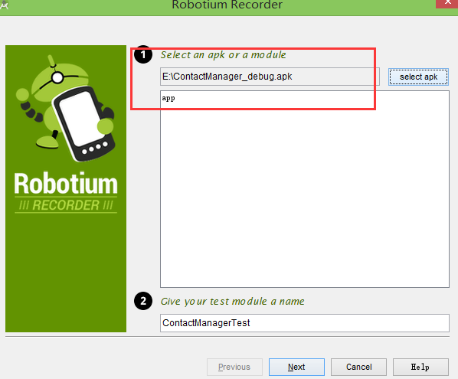
robotium recorder录制回放脚本

Slide 37
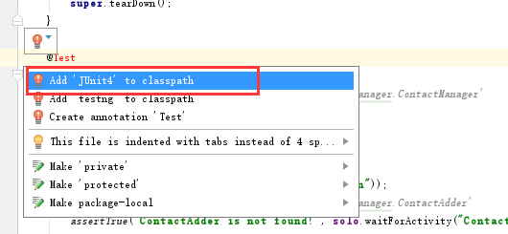
转换为Junit4
在方法输入@Test，导入Junit4的依赖

Slide 38
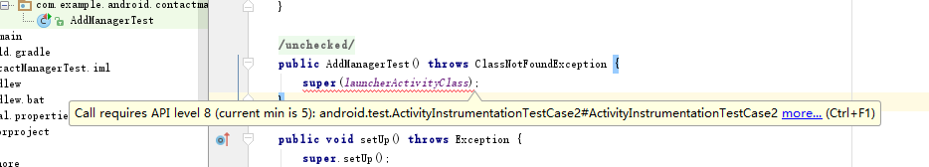
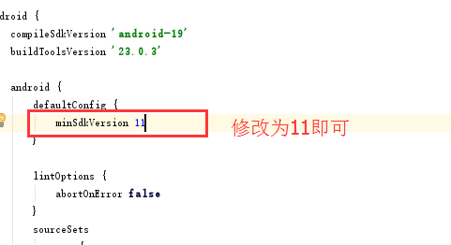
常见错误
解决办法：

Slide 39
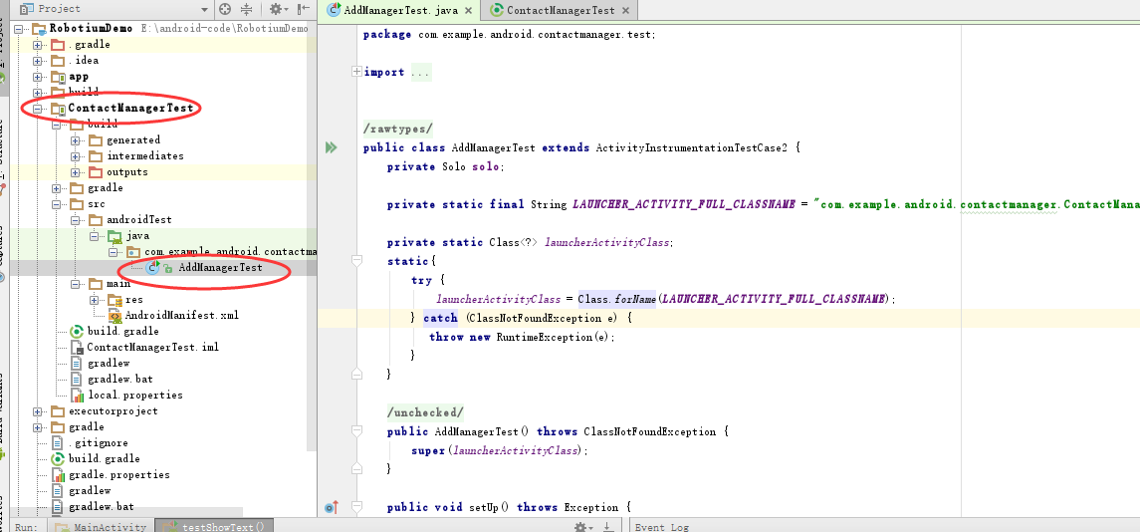
robotium对于APK的测试
定位方式通过solo的getView来定位控件
如：solo.enterText((android.widget.EditText) solo.getView("contactNameEditText"), "lhz");
注意：查看getView源代码，发现如果找不到这个控件就会断言失败，终止case运行。避免这个问题的产生，需要封装源代码
可以借助工具uiautomatorviewer，目录sdk\tools

Slide 40
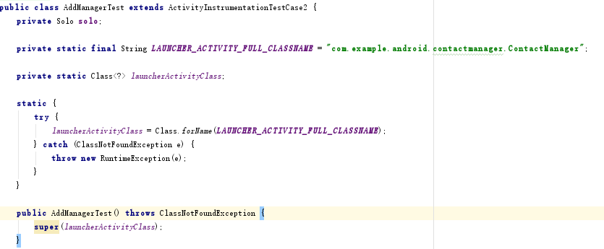
1.测试类需要继承ActivityInstrumentationTestCase2
2.使用反射机制获取入口Activity。

Slide 41
完善测试框架
提取控件ID类 ElementsLoginActivity
操作统一入口类BasicTestCase

Slide 42
Robotium是什么
第一个Robotium实例
使用Robotium对项目实施测试
测试脚本的批量运行
持续集成

Slide 43
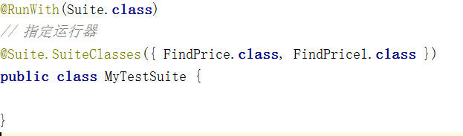
测试用例脚本的批量运行
需要根据不同测试的情况选择不同的测试策略，选择不同优先级别的测试用例来执行。

Slide 44
Robotium是什么
第一个Robotium实例
使用Robotium对项目实施测试
测试脚本的批量运行
持续集成

Slide 45
持续集成
持续集成（Continuous integration）是一种软件开发实践,对于提高软件开发效率并保障软件开发质量提供了理论基础。
即团队开发成员经常集成它们的工作，通过每个成员每天至少集成一次，也就意味着每天可能会发生多次集成。每次集成都通过自动化的构建（包括编译，发布，自动化测试）来验证，从而尽早地发现集成错误。而Jenkins就是基于Java开发的一种持续集成工具，用于监控持续重复的工作。
Tomcat+Jenkins+Ant+Robotium
http://tomcat.apache.org/
https://jenkins.io/index.html jenkins的war解压至tomcat的webapps目录下
http://ant.apache.org/ 解压并配置环境变量
变量名：ANT_HOME 变量值：E:\apache-ant-1.9.4
Path变量中增加Ant的bin目录 已存在的变量名：Path 在最前面新增的值：%ANT_HOME%\bin;

Slide 46
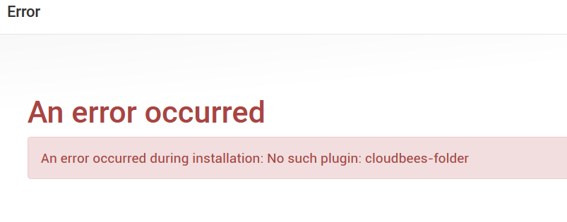
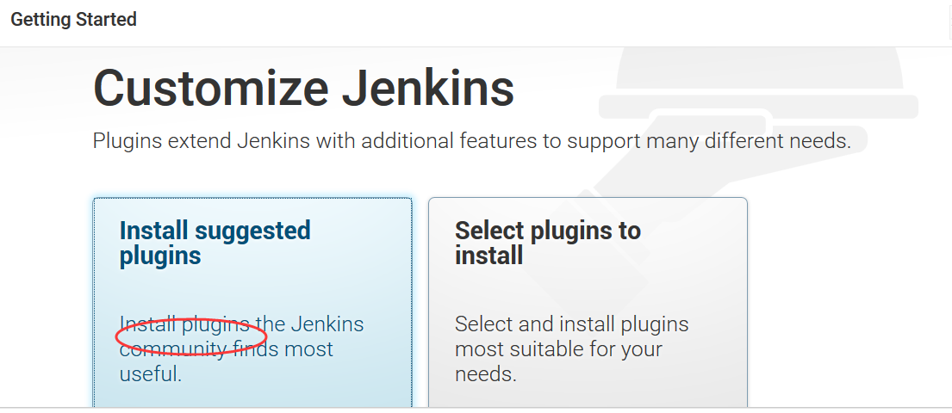
持续集成
https://wiki.jenkins-ci.org/display/JENKINS/CloudBees+Folders+Plugin
cloudbees-folder.hpi
拷贝 D:\apache-tomcat-8.0.30\webapps\jenkins\WEB-INF\detached-plugins
重启tomcat

Slide 47
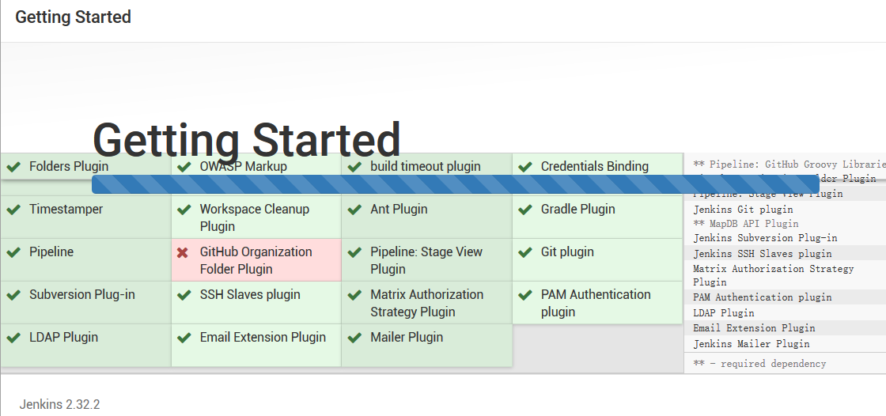
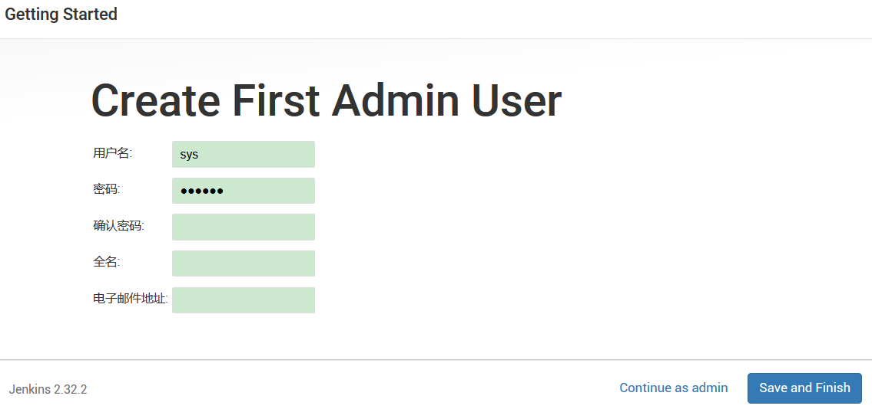
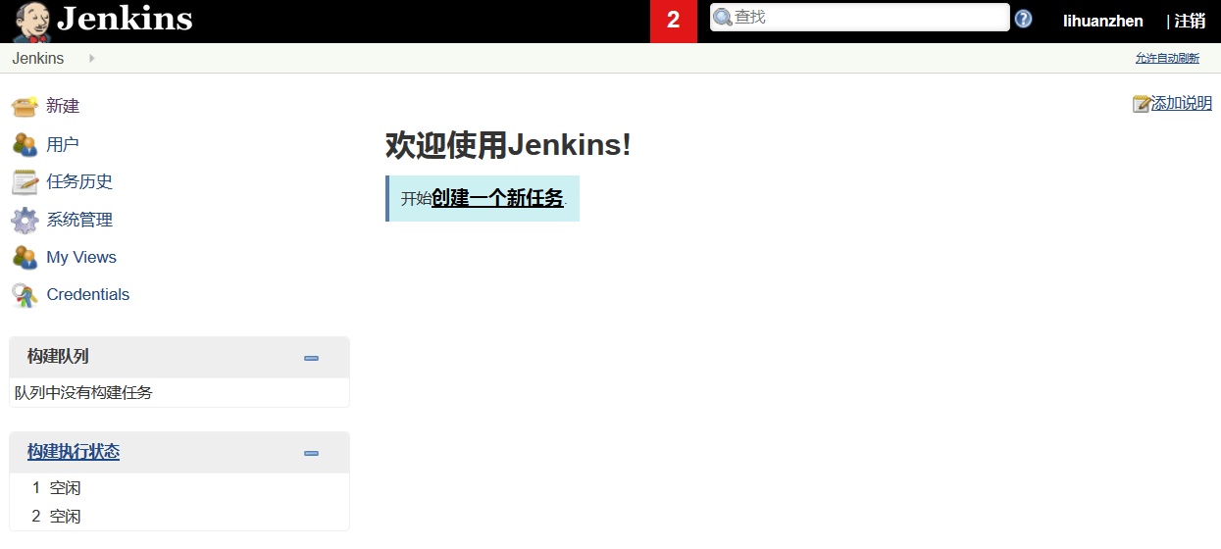
持续集成
把Jenkins的war包直接扔到tomcat下，启动tomcat，Jenkins就安装完毕，访问http://localhost:8080

Slide 48
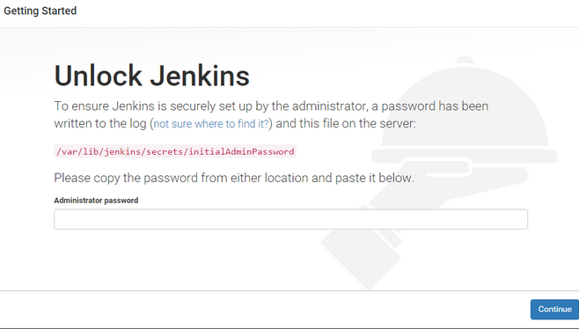
按照提示执行cat /var/lib/jenkins/secrets/initialAdminPassword得到Administrator password，输入后点击Continue，如下

